Slide 1
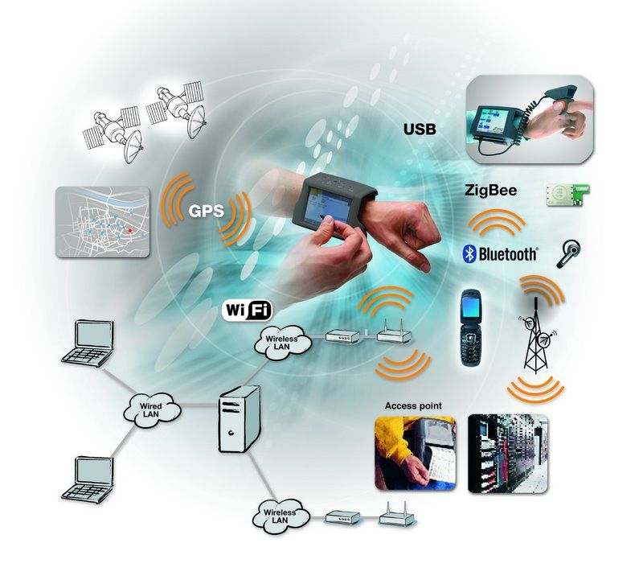
Equipment to identify and analyze objects
Wearables Device : Một ngành công nghiệp mới đầy tiềm năng
https://viblo.asia/p/wearables-device-mot-nganh-cong-nghiep-moi-day-tiem-nang-WEMkBPyBGQK

Slide 2
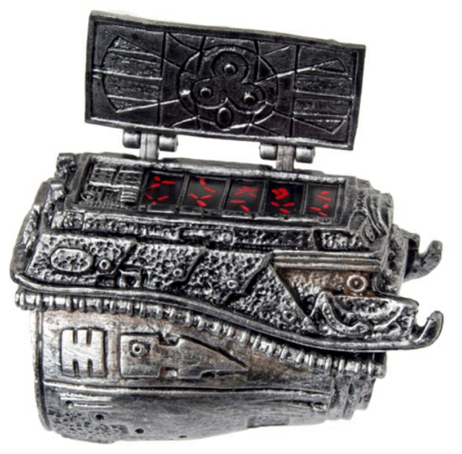
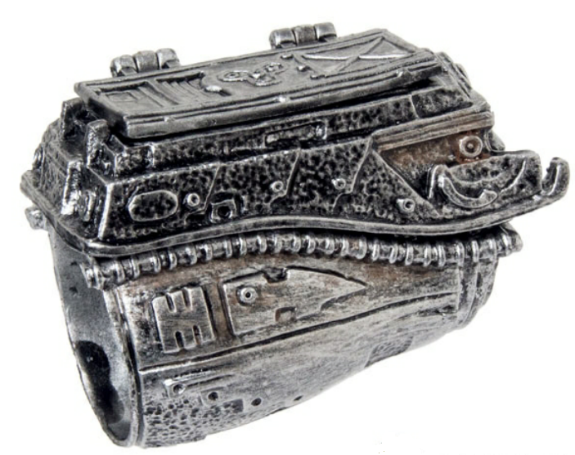
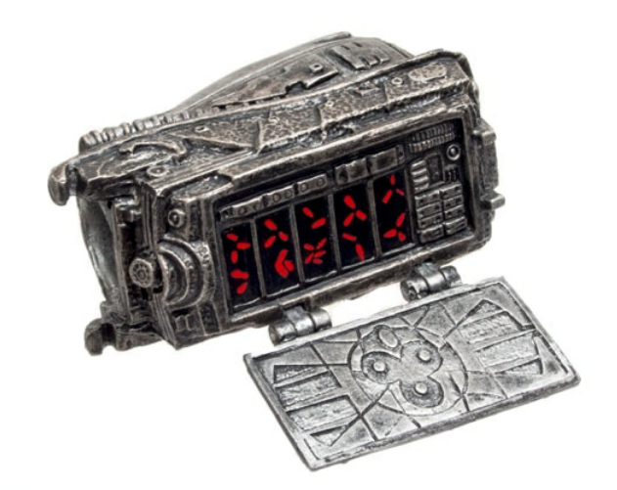
Equipment to identify and analyze objects
Ý tưởng tạo ra một thiết bị đeo nhận dạng vật thể (hình ảnh minh họa)

Slide 3
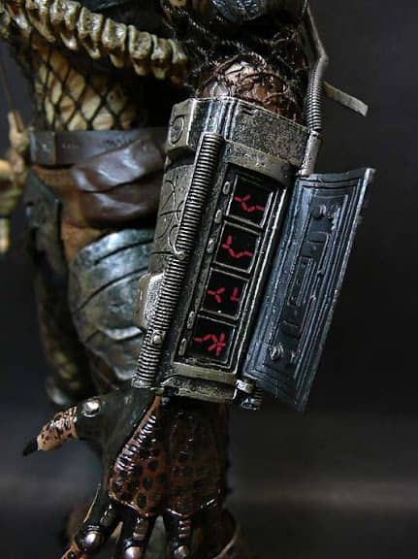
Equipment to identify and analyze objects
Ý tưởng tạo ra một thiết bị đeo nhận dạng vật thể (hình ảnh minh họa)

Slide 4
Equipment to identify and analyze objects
Mô tả tính năng (tích hợp tính năng cái kính lúp hôm bữa vào)
+ Chức năng nhận dạng và phân tích đồ vật, trả về kết quả qua văn bản hoặc âm thanh (camera + xử lý ảnh)
+ Chức năng dịch văn bản từ nhiều ngôn ngữ về ngôn ngữ mong muốn thông qua âm thanh hoặc văn bản (ocr + google translate)
+ Chức năng định vị qua GPS chỉ hướng đi kết hợp map

Slide 5
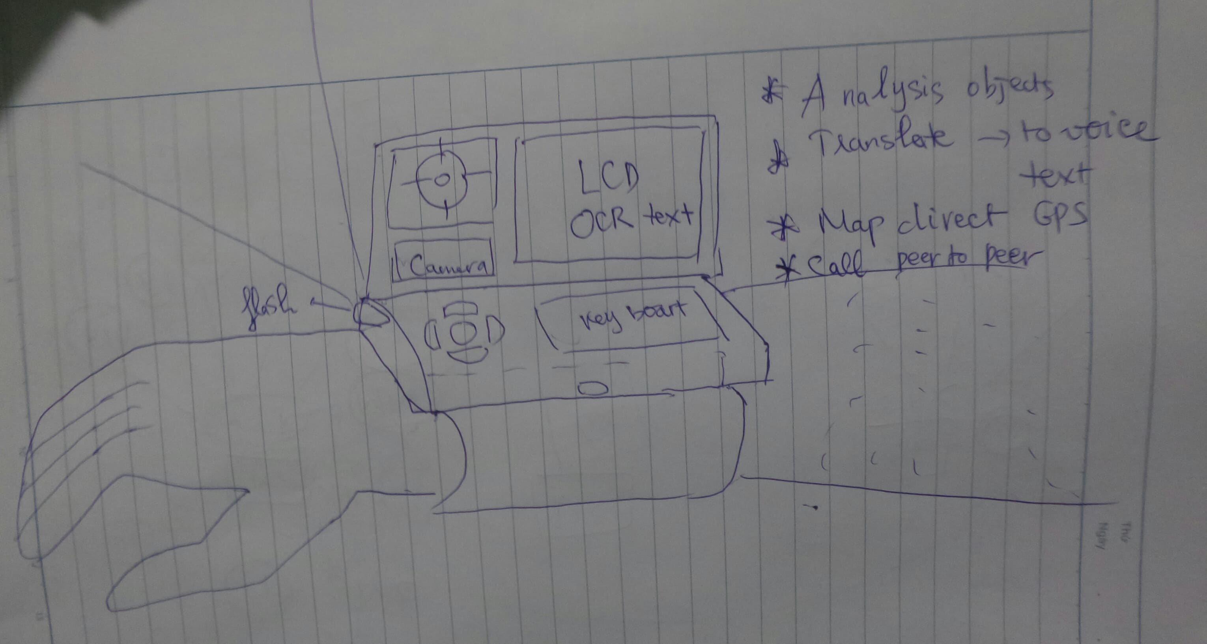
Equipment to identify and analyze objects
Sản phẩm sẽ có hình dạng tương tự như sau

Slide 6
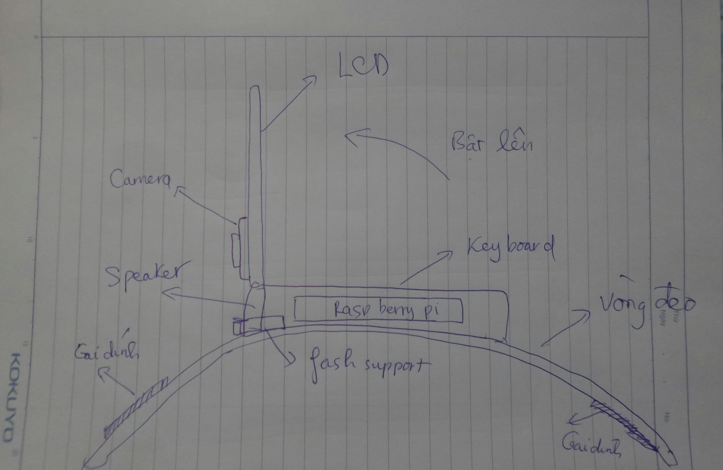
Equipment to identify and analyze objects
Sản phẩm sẽ có hình dạng tương tự như sau

Slide 7
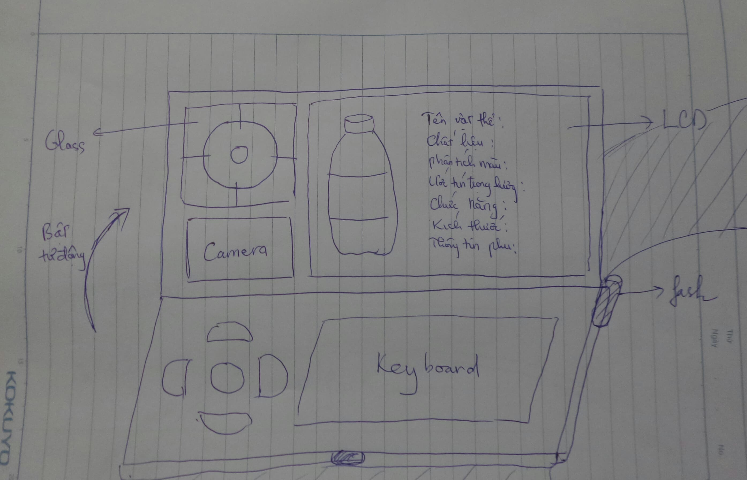
Equipment to identify and analyze objects
Sản phẩm sẽ có hình dạng tương tự như sau
Phân tích các thông tin (demo trong datasec) + Tên vật thể: + Chất liệu: + Màu sắc (nhận dạng): + Kích thước (ước tính):
+ Trọng lượng (ước theo thể tích): + Chức năng chính:
+ Thông tin phụ:

Slide 8
Equipment to identify and analyze objects
Các thiết bị cần thiết và đặt mua
+ Bộ xử lý chính, máy tính nhúng Raspberry + PC support xử lý từ xa nếu cần: Đã có
+ Camera chuyên dụng cho Raspberry 8MP: Chưa có (giá tầm 600k) mua dễ ở Việt Nam
+ Vẽ mô hình 3D và in: Handle được
+ Màn hình LCD + kính: Chưa có (giá tầm 400k) mua dễ ở Việt Nam
+ Định vị GPS: Chưa có (giá tầm vài trăm) mua dễ ở Việt Nam (nhưng chưa cần cho ngay)
+ Keyboard: Chưa có (Rẻ) mua ở Việt Nam hoặc tự DYI
+ Speaker: Đã có

